Slide 1
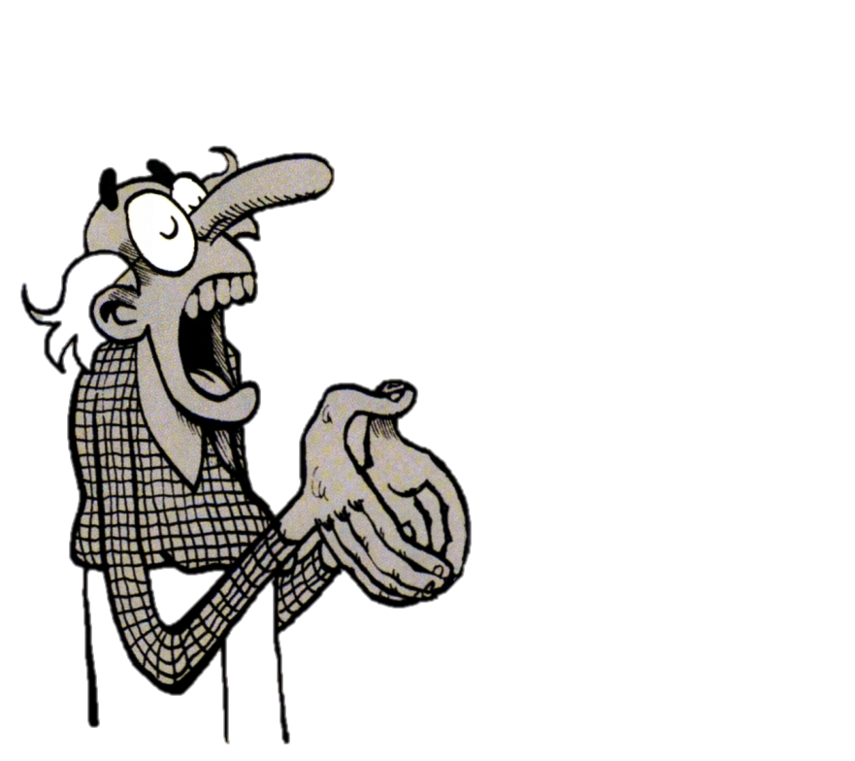

Mouvement et interactions en cycles 3 et 4
J’aimerais bien que vos interactions soient un peu plus rapides…
Cécile Dussine
Jacques Vince
http://pegase.ens-lyon.fr/
©Fabrice Erre

Slide 2
Une proposition…
État des lieux et caractéristiques du sujet
L’activité de modélisation au cœur de l’apprentissage de mécanique
Difficultés des élèves sur le mouvement
Difficultés des élèves sur les interactions

Slide 3

1- Un état des lieux
Une difficulté d’élève
que j’ai observée sur mouvement et interaction
Une difficulté que je rencontre au sujet du mouvement
Une difficulté que je rencontre au sujet des interactions
Quelque chose que j’aimerais que les élèves retiennent de cet enseignement

Slide 4
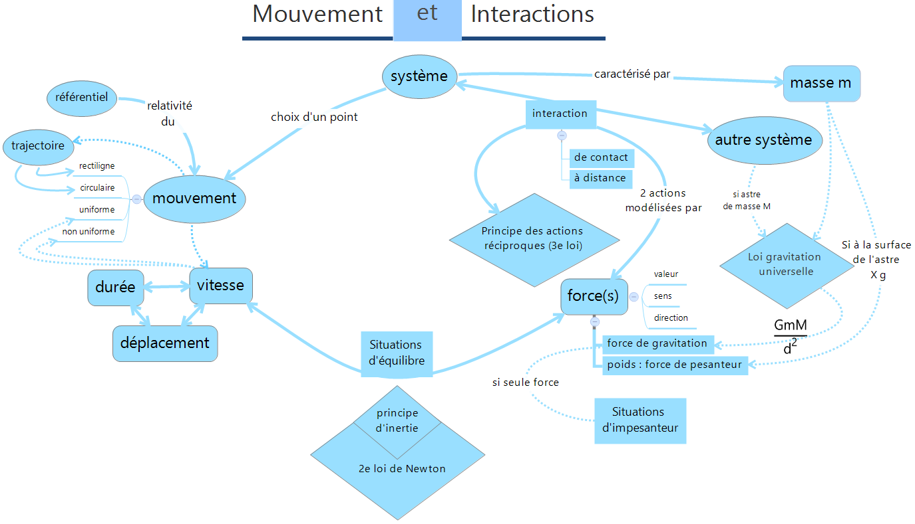
1- Un état des lieux
Notions et contenus au programme… et un peu plus…

Slide 5
Quelques caractéristiques du sujet
1- Un état des lieux
Contrairement à d’autres domaines :
Il y a beaucoup à voir
Les phénomènes sont « faciles d’accès » et assez familiers
L’instrumentation est simple et assez peu technologisée
Les concepts sont nombreux et leur écart avec ce qu’on observe est important
L’activité de modélisation est essentielle

Slide 6
2- L’activité de modélisation
5 propositions pour définir la notion de modèle en sciences.
Pour chaque phrase, indiquer si vous êtes :
- tout à fait d’accord
- plutôt d’accord
- plutôt pas d’accord
- pas du tout d’accord
Sondage extrait des travaux du groupe Sésame

Slide 7
Proposition 1
2- L’activité de modélisation
Un modèle est une représentation du réel à l’aide de schémas et de formules.
  tout à fait d’accord
  plutôt d’accord
  plutôt pas d’accord
  pas du tout d’accord

Slide 8
Proposition 2
2- L’activité de modélisation
Un modèle est une situation idéale qui sert de référence.
  tout à fait d’accord
  plutôt d’accord
  plutôt pas d’accord
  pas du tout d’accord

Slide 9
Proposition 3
2- L’activité de modélisation
Un modèle est une simplification du réel.
  tout à fait d’accord
  plutôt d’accord
  plutôt pas d’accord
  pas du tout d’accord

Slide 10
Proposition 4
2- L’activité de modélisation
Un modèle est une façon de décrire quelque chose de réel à l’aide d’éléments théoriques.
  tout à fait d’accord
  plutôt d’accord
  plutôt pas d’accord
  pas du tout d’accord

Slide 11
Proposition 5
2- L’activité de modélisation
Un modèle est un élément d’un théorie utilisé en sciences.
  tout à fait d’accord
  plutôt d’accord
  plutôt pas d’accord
  pas du tout d’accord

Slide 12
Un exemple classique…
2- L’activité de modélisation
Pourquoi ce livre est-il immobile?
R
Explication courante
la table l’empêche de tomber ;
la table supporte le livre.
pas d’interprétation en termes de forces
P
En physique
Le livre est soumis à deux forces qui se compensent
R
P

Slide 13
2- L’activité de modélisation
MONDE DES THÉORIES ET DES MODÈLES
R
P
R
MONDE MATÉRIEL
Objets / événements
P

Slide 14
Une démarche qui est intimement liée à la pratique expérimentale
2- L’activité de modélisation
MONDE DES THÉORIES ET DES MODÈLES
Lois, relations, concepts
Ce qui donne du sens
Ce qui est difficile
MONDE MATÉRIEL
Objets / événements

Slide 15
Le réel pour construire des savoirs théoriques…
2- L’activité de modélisation
Lois, relations
Loi d’Ohm
Lois de Snell-Descartes
MONDE THÉORIQUE
Lois, relations, concepts…
Descriptions
/ représentations conceptuelles
Construire des
phénoménologies
Abstraction
Induction
Équation de réaction
Modèle du rayon lumineux
Modèle de l’œil
Modèle de l’atome
Modèle du pendule simple
Onde
…
Lien(s) mouvement / actions
Lien hauteur / fréquence
Liens état / température
MONDE MATÉRIEL
Objets / événements

Slide 16
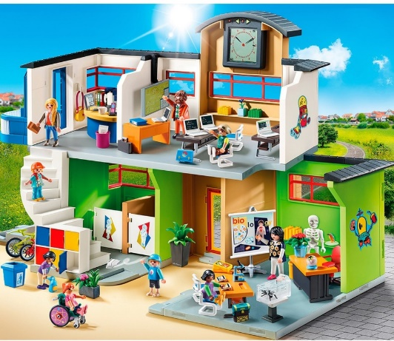
Des exemples de modèles descriptifs… le modèle est ce qui imite la réalité, une réalité idéalisée…
2- L’activité de modélisation

Slide 17
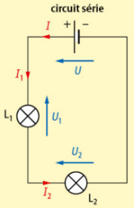
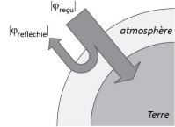
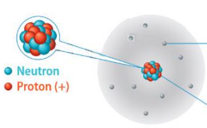
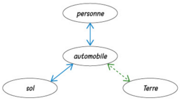
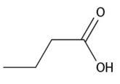

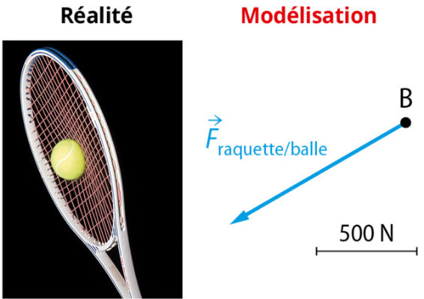
Des exemples de modèles descriptifs…
Caractérisation de la démarche de modélisation
2- L’activité de modélisation
${CH}_{3}COOH + H_{2}O⇌ {CH}_{3}{COO}^{−}+H_{3}O^{+}$
de l’action de la raquette
voire même :

Slide 18
Une modélisation… de l’activité scientifique
2- L’activité de modélisation
MONDE DES THÉORIES ET DES MODÈLES
Lois, relations, concepts
Construire des éléments théoriques,
leur donner du sens…
à partir du monde matériel ?
Exploiter des éléments théoriques,
pour traiter
du monde matériel
(description, interprétation, prévision…)
MONDE MATÉRIEL
Objets / événements

Slide 19
Pourquoi est-ce important pour l’apprentissage ?
2- L’activité de modélisation
Faire de la physique et de la chimie, c’est modéliser
Masquer cette activité de modélisation peut être source d’arbitraire ou de difficulté
L’assumer et l’expliciter permet
  de donner une image plus authentique de la discipline
  d’anticiper et de comprendre les difficultés
Faire modéliser et pas seulement enseigner des modèles…

Slide 20
2- L’activité de modélisation
Conséquences (côté conceptuel)
Modéliser c’est abstraire mais c’est aussi
schématiser
accepter de perdre des informations
utiliser des termes spécifiques
faire des liens de causalité

Slide 21
2- L’activité de modélisation
Conséquences (côté pratique)
Penser à des « petits pas » de modélisation
(ce qui questionne les situations très ouvertes...)
Distinguer physiquement les éléments du modèle du reste des documents fournis
Une feuille à part
Éventuellement de couleur

Slide 22
2- L’activité de modélisation
Les confusions des « deux mondes » induisent aussi des expressions incorrectes (et courantes) qui révèlent une compréhension partielle
La vitesse accélère
La vitesse va moins vite
La vitesse est uniforme
La trajectoire tourne ou va en ligne droite
Le sens fait demi-tour
…

Slide 23
2- L’activité de modélisation
Placer les mots suivants dans l’un des deux « mondes » : mouvement, vitesse, distance, déplacement, durée, trajectoire, force, action, interaction, gravitation, poids, impesanteur.
MONDE DES THÉORIES ET DES MODÈLES
Lois, relations, concepts
MONDE MATÉRIEL
Objets / événements / phénomènes

Slide 24
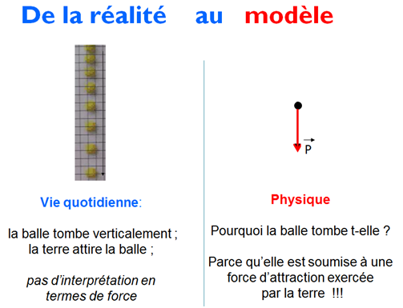
Hypothèse d’apprentissage 2
2- L’activité de modélisation : de 2 à 4 mondes
Vie quotidienne vs modèle ?
Une confusion classique…

Slide 25
2- L’activité de modélisation : de 2 à 4 mondes
Théories
Modèles
T/M
Objets
événements
O/E

Slide 26
2- L’activité de modélisation : de 2 à 4 mondes
Vie quotidienne
Physique
Modèle « naïf »
Idées initiales
Modèle scientifique
T/M
Situations courantes à traiter
Situations expérimentales
à traiter :
interprétation, prévision…
O/E
Production erronée

Slide 27


Hypothèse d’apprentissage 2
2- L’activité de modélisation : de 2 à 4 mondes
Un modèle d’apprentissage opératoire pour tous les niveaux
Vie quotidienne
Physique
T/M
La Terre attire tous les objets, mouvement car force
O/E
La balle tombe

Slide 28
Hypothèse d’apprentissage 2
2- L’activité de modélisation : de 2 à 4 mondes
Un modèle d’apprentissage opératoire pour tous les niveaux
Vie quotidienne
Physique
Un objet posé
ne bouge pas
R
T/M
P
Le livre est immobile
Pourquoi ne bouge-t-il pas ?
O/E

Slide 29
3- Difficultés des élèves sur le mouvement
A- Prendre un bon départ : qu’étudie-t-on ?
B- Point ou objet ?
C- référentiel vs point de vue
D- Différencier v, d, t ; « découper » un mouvement en tranche de temps
E- « Dessiner » la vitesse

Slide 30
3- Difficultés des élèves sur le mouvement
A- Prendre un bon départ : qu’étudie-t-on ?
B- Point ou objet ?
C- référentiel vs point de vue
D- Différencier v, d, t ; « découper » un mouvement en tranche de temps
E- « Dessiner » la vitesse

Slide 31
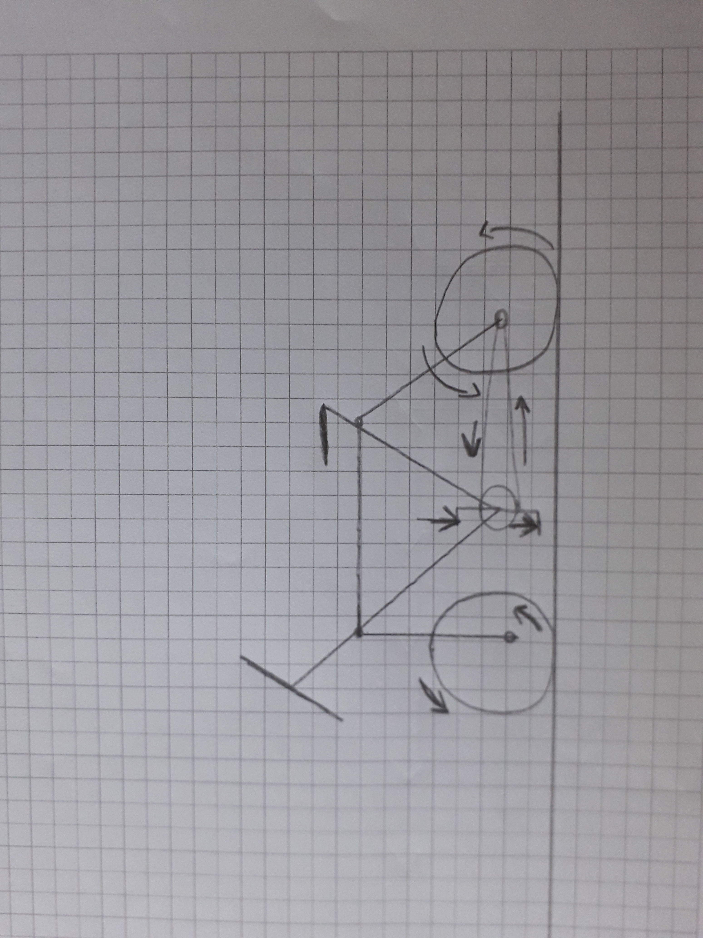
3- Difficultés des élèves sur le mouvement
3- Difficultés des élèves sur le mouvement
A- Prendre un bon départ : qu’étudie-t-on ?
Quelle consigne a été donnée aux élèves pour obtenir la réponse suivante ?
Lien vidéo vélo (6ème)
Réponse : « Le cycliste pousse sur le pédalier qui fait tourner la chaîne. La chaîne fait tourner la roue arrière qui fait avancer le vélo.
Décrire le fonctionnement du vélo.
BILAN :
Décrire vs Expliquer
Mouvement vs Fonctionnement d’un objet
Décrire le mouvement du vélo.
Lien vers doc Eduscol : « verbes de consignes »

Slide 32
3- Difficultés des élèves sur le mouvement
A- Prendre un bon départ : qu’étudie-t-on ?
B- Point ou objet ?
C- référentiel vs point de vue
D- Différencier v, d, t ; « découper » un mouvement en tranche de temps
E- « Dessiner » la vitesse

Slide 33
3- Difficultés des élèves sur le mouvement
3- Difficultés des élèves sur le mouvement
B- Point ou objet ?
- Consigne donnée aux élèves : Lien activités 6ème
« Décrire le mouvement du vélo. »
consignes imparfaites, à remplacer par …
« Décrire le mouvement d’un point du guidon »
Que fait l’élève du point de vue
de la modélisation ?
Proposer le modèle enseigné
à la fin de cette activité → BILAN élève
MONDE DES THÉORIES ET DES MODÈLES
Lois, relations, concepts
MONDE MATÉRIEL
Objets / événements / phénomènes

Slide 34
3- Difficultés des élèves sur le mouvement
3- Difficultés des élèves sur le mouvement
B- Point ou objet ?
Exemple du modèle proposé aux élèves de 6ème :
A) Étudier un mouvement :
- Pour étudier le mouvement d'un objet, on choisit un point précis de cet objet. Ce choix impose une perte d’informations sur les mouvements des autres points qui composent l’objet
- « Étudier un mouvement » consiste à décrire avec des mots ou un schéma les positions prises par le point étudié pendant la durée du mouvement

Slide 35
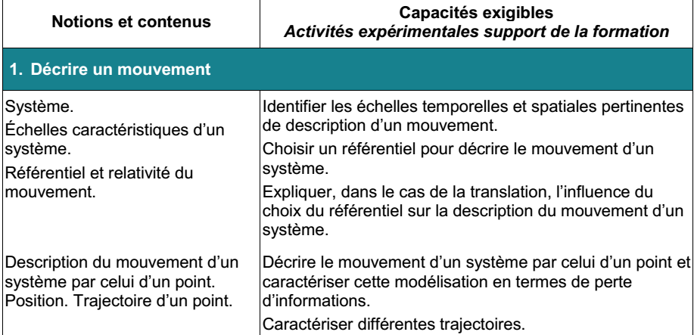


3- Difficultés des élèves sur le mouvement
3- Difficultés des élèves sur le mouvement
B- Point ou objet : une différence assumée en 2nde
Programme de physique-chimie - seconde

Slide 36

3- Difficultés des élèves sur le mouvement
3- Difficultés des élèves sur le mouvement
B- Point ou objet ?
Modéliser ne consiste pas à remplacer…

Slide 37
3- Difficultés des élèves sur le mouvement
A- Prendre un bon départ : qu’étudie-t-on ?
B- Point ou objet ?
C- référentiel vs point de vue
D- Différencier v, d, t ; « découper » un mouvement en tranche de temps
E- « Dessiner » la vitesse

Slide 38
3- Difficultés des élèves sur le mouvement
3- Difficultés des élèves sur le mouvement
C- Référentiel ou point de vue ?
Le référentiel est souvent identifié à un objet
Mais l’objet ne suffit pas à normer « ce que l’on voit » car on peut ne mettre à plusieurs endroits de cet objet
Le référentiel est utile si on le dote d’un système de coordonnées
Pour l’élève de collège, ce qui compte est le point de vue : la caméra n’a pas l’ambiguïté du référentiel

Slide 39
3- Difficultés des élèves sur le mouvement
A- Prendre un bon départ : qu’étudie-t-on ?
B- Point ou objet ?
C- référentiel vs point de vue
D- Différencier v, d, t ; « découper » un mouvement en tranche de temps
E- « Dessiner » la vitesse

Slide 40
3- Difficultés des élèves sur le mouvement
3- Difficultés des élèves sur le mouvement
D- Différencier d, t, v
Comment faire travailler la grandeur vitesse avant de l’aborder par un calcul ?
La vitesse
MONDE DES THÉORIES ET DES MODÈLES
Lois, relations, concepts
« Tout enfant, dès son jeune âge, est confronté à la "vitesse" et se donne une représentation de cette grandeur. Mais cette grandeur est complexe et ne peut se construire seule car elle dépend de deux autres, la distance et le temps. […] La vitesse est posée a priori comme une évidence : c'est le résultat du quotient de la distance par la durée mise pour la parcourir.
Le raccourci est effrayant et le résultat évident : seule une minorité d'élèves intègre cette définition. Le mécanisme étant montré, d'autres élèves l'utilisent sans comprendre, d'autres se bloquent. »
J-L Canal, Aster n°2, 1986

Slide 41
3- Difficultés des élèves sur le mouvement
3- Difficultés des élèves sur le mouvement
D- Différencier d, t, v
Comment faire travailler la grandeur vitesse avant de l’aborder par un calcul ? Voir l’activité 3 ( 6ème).
Quelle activité de modélisation est faite par les élèves ?
Lien activités 6ème
MONDE DES THÉORIES ET DES MODÈLES
Lois, relations, concepts
MONDE MATÉRIEL
Objets / événements / phénomènes

Slide 42
3- Difficultés des élèves sur le mouvement
3- Difficultés des élèves sur le mouvement
D- Difficulté conceptuelle : « découper » le mouvement en tranche de temps.
Réaliser et donner du sens à une chronophotographie
- n’apparaît pas clairement dans les programmes ;
- MAIS « élaborer et mettre en œuvre un protocole pour appréhender un mouvement » (cycle3) ;
MONDE DES THÉORIES ET DES MODÈLES
Lois, relations, concepts
Capacités :
→ différencier durée, distance, vitesse ;
→ choisir le bon « point de vue » ;
modéliser un mouvement en une
succession de « petits mouvements ».
MONDE MATÉRIEL
Objets / événements / phénomènes

Slide 43
3- Difficultés des élèves sur le mouvement
A- Prendre un bon départ : qu’étudie-t-on ?
B- Point ou objet ?
C- référentiel vs point de vue
D- Différencier v, d, t ; « découper » un mouvement en tranche de temps
E- « Dessiner » la vitesse

Slide 44
3- Difficultés des élèves sur le mouvement
3- Difficultés des élèves sur le mouvement
E- « Dessiner » la vitesse
Programme : « Vitesse : direction, sens, valeur . »
Quel critère pour la direction du segment fléché représentant la vitesse ?
Faire l’activité proposée en 2nde : « représenter la vitesse sur le saut d’une snowboardeuse »

Slide 45
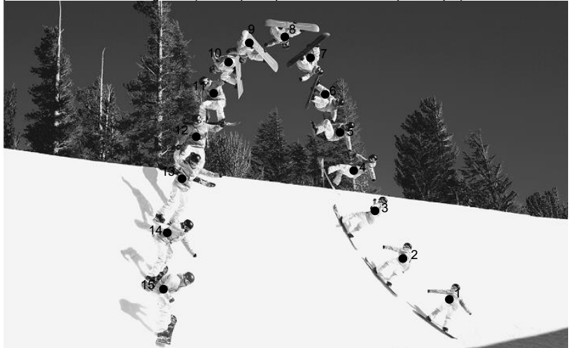
3- Difficultés des élèves sur le mouvement
3- Difficultés des élèves sur le mouvement
E- difficulté conceptuelle : « dessiner » la vitesse
2nde : « représenter la vitesse sur le saut d’une snowboardeuse »

Slide 46
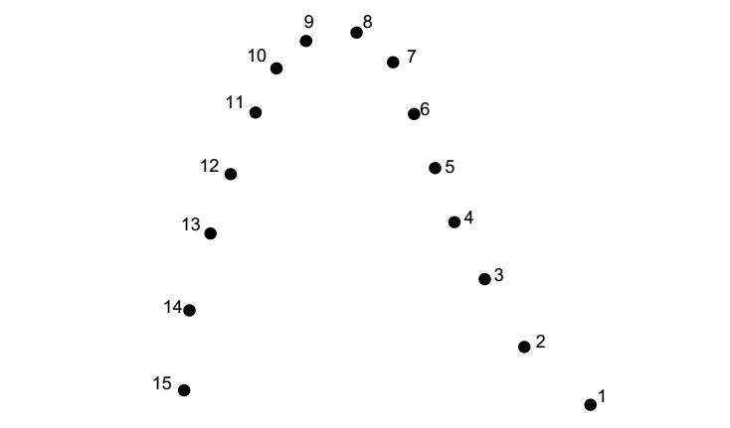
3- Difficultés des élèves sur le mouvement
3- Difficultés des élèves sur le mouvement
E- difficulté conceptuelle : « dessiner » la vitesse
2nde : « représenter la vitesse sur le saut d’une snowboardeuse »

Slide 47
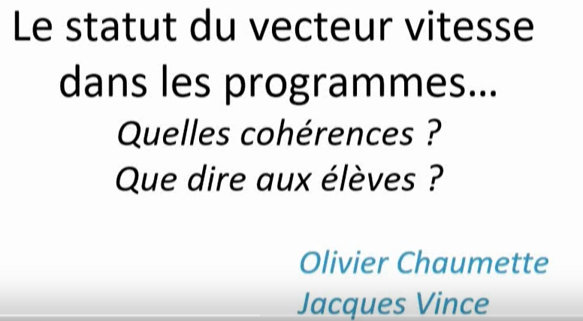
3- Difficultés des élèves sur le mouvement
3- Difficultés des élèves sur le mouvement
E-Tracer le segment fléché qui correspond à la vitesse
https://physique-chimie.enseigne.ac-lyon.fr/spip/spip.php?article1165

Slide 48

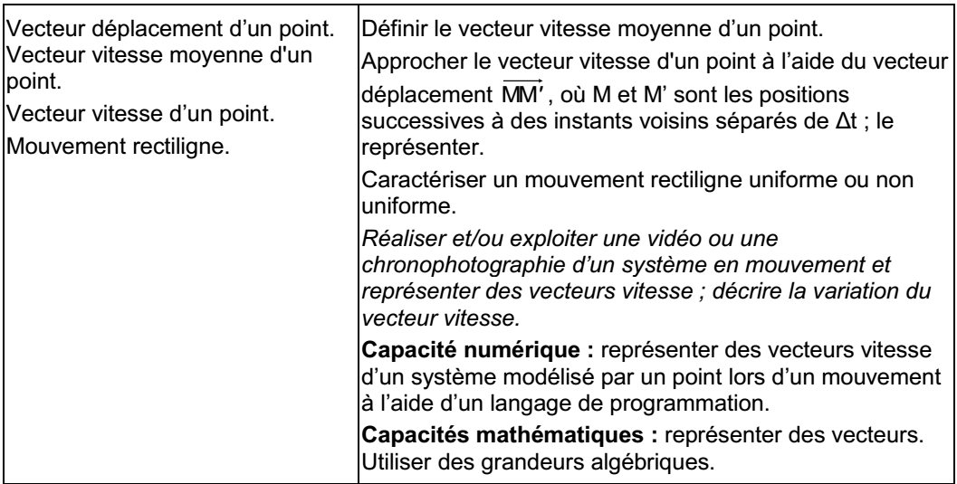
Que disent les programmes de lycée sur la vitesse ?
Assumer qu’on n’aura pas accès au vecteur vitesse
Le représenter approché… dans un 1er temps
Pas de problème de direction
Pas de précision rectiligne ici…

Slide 49
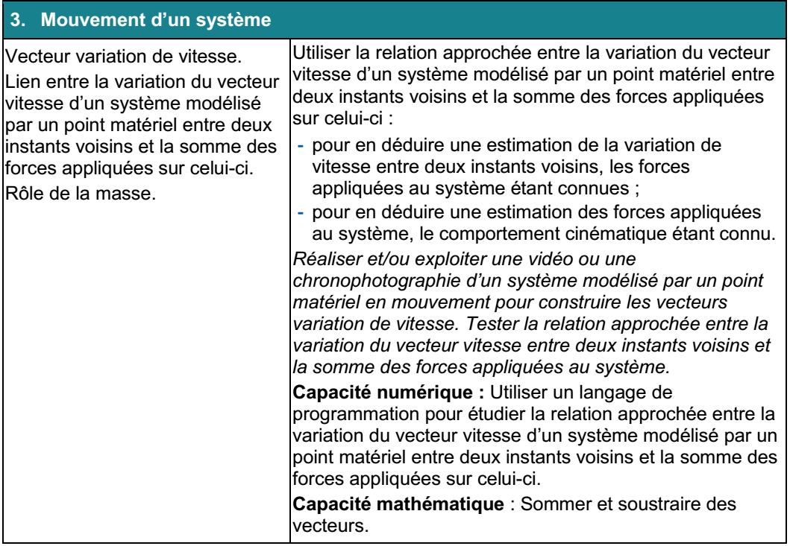
Que disent les programmes de lycée sur la vitesse?
On ne cherche pas à induire, à justifier, mais à utiliser…
En première
M et M’ ne sont plus mentionnés
On assume encore l'estimation.
Notions "d'instants voisins" à discuter…

Slide 50
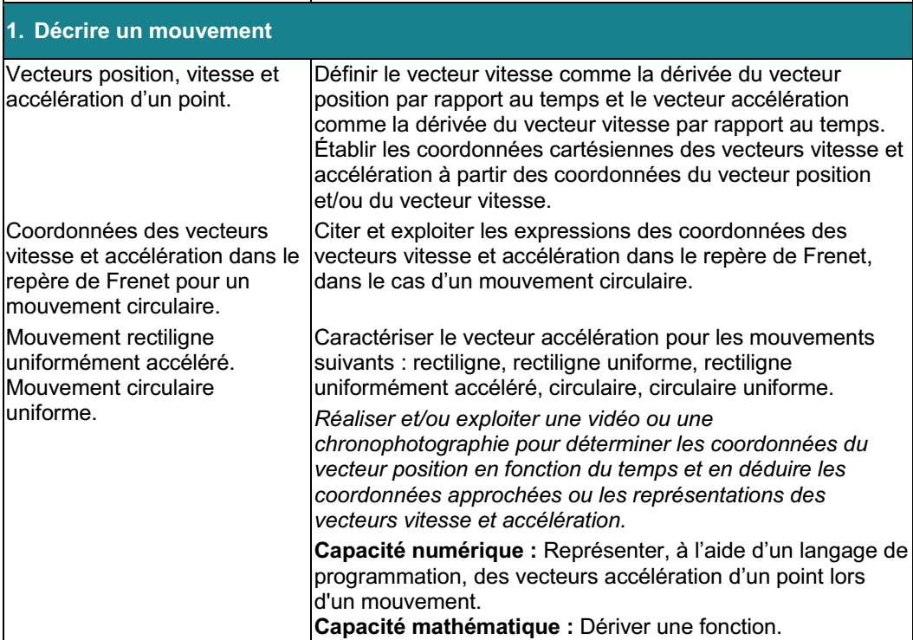
Que disent les programmes de lycée sur la vitesse ?
En terminale

Slide 51
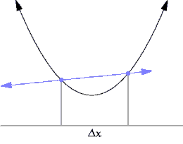
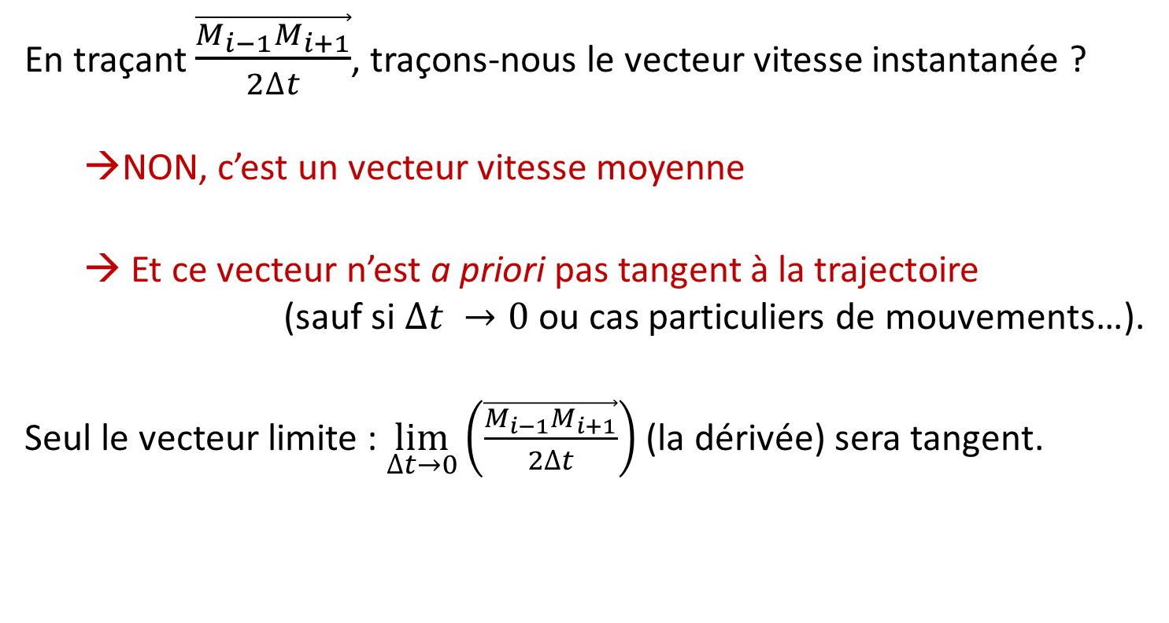
Vecteur vitesse et vecteur déplacement
En traçant $\frac{\vec{M_{i−1}M_{i+1}}}{2∆t}$, traçons-nous le vecteur vitesse instantanée ?
→NON, c’est un vecteur vitesse moyenne
→ Et ce vecteur n’est a priori pas tangent à la trajectoire
(sauf si $∆t →0$ ou cas particuliers de mouvements…).
Seul le vecteur limite : $\lim_{∆t→0}\left(\frac{\vec{M_{i−1}M_{i+1}}}{2∆t}\right)$(la dérivée) sera tangent.

Slide 52
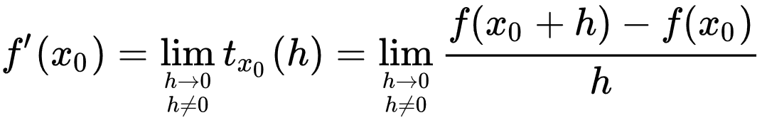
Pourquoi avoir changé la formulation ?
« Approcher le vecteur vitesse d'un point à l’aide du vecteur déplacement $\vec{MM′}$, où $M$et $M′$ sont les positions successives à des instants voisins séparés de Δt ; le représenter. »
Avantages :
On donne du sens au lien entre vecteur vitesse et vecteur déplacement
On fait sentir que la vitesse instantanée n’est atteignable que si les deux points tendent l’un vers l’autre
On prépare la dérivée (par exemple à une dimension)
    $$v_{x}\left(t\right)=⁡\lim_{∆t→0}\left(\frac{x\left(t+∆t\right)−x(t)}{∆t}\right)$$
    en lien avec les maths:

Slide 53
Concrètement…
Vecteur vitesse d’un point
(inatteignable)
Approché par
- N’est pas tout à fait tangent (pas grave pour un mouvement rectiligne, seul à priori au programme en seconde)
- L’approximation est d’autant meilleure que M est proche de M’
$$\vec{v}≈\frac{\vec{MM′}}{∆t}$$
L’approximation sera encore meilleure si on tient compte de ce qui se passe avant et après le point.
Donc si on a accès seulement à quelques positions (vidéo, chronophotographie, enregistrement) ET qu’on veut améliorer l’approximation…
MAIS
PAS EN SECONDE
$$\vec{v}≈\frac{\vec{M_{i−1}M_{i+1}}}{2∆t}$$
Méthode de la dérivée numérique centrée…
Mais toujours pas de signe =

Slide 54
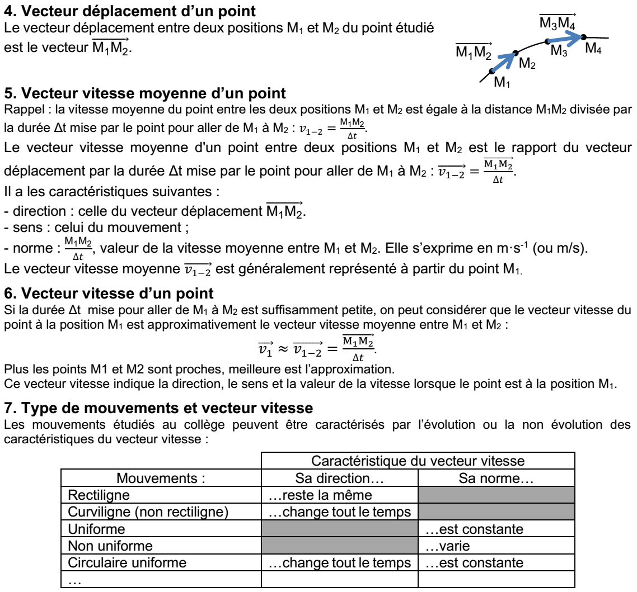

Un exemple…

Slide 55
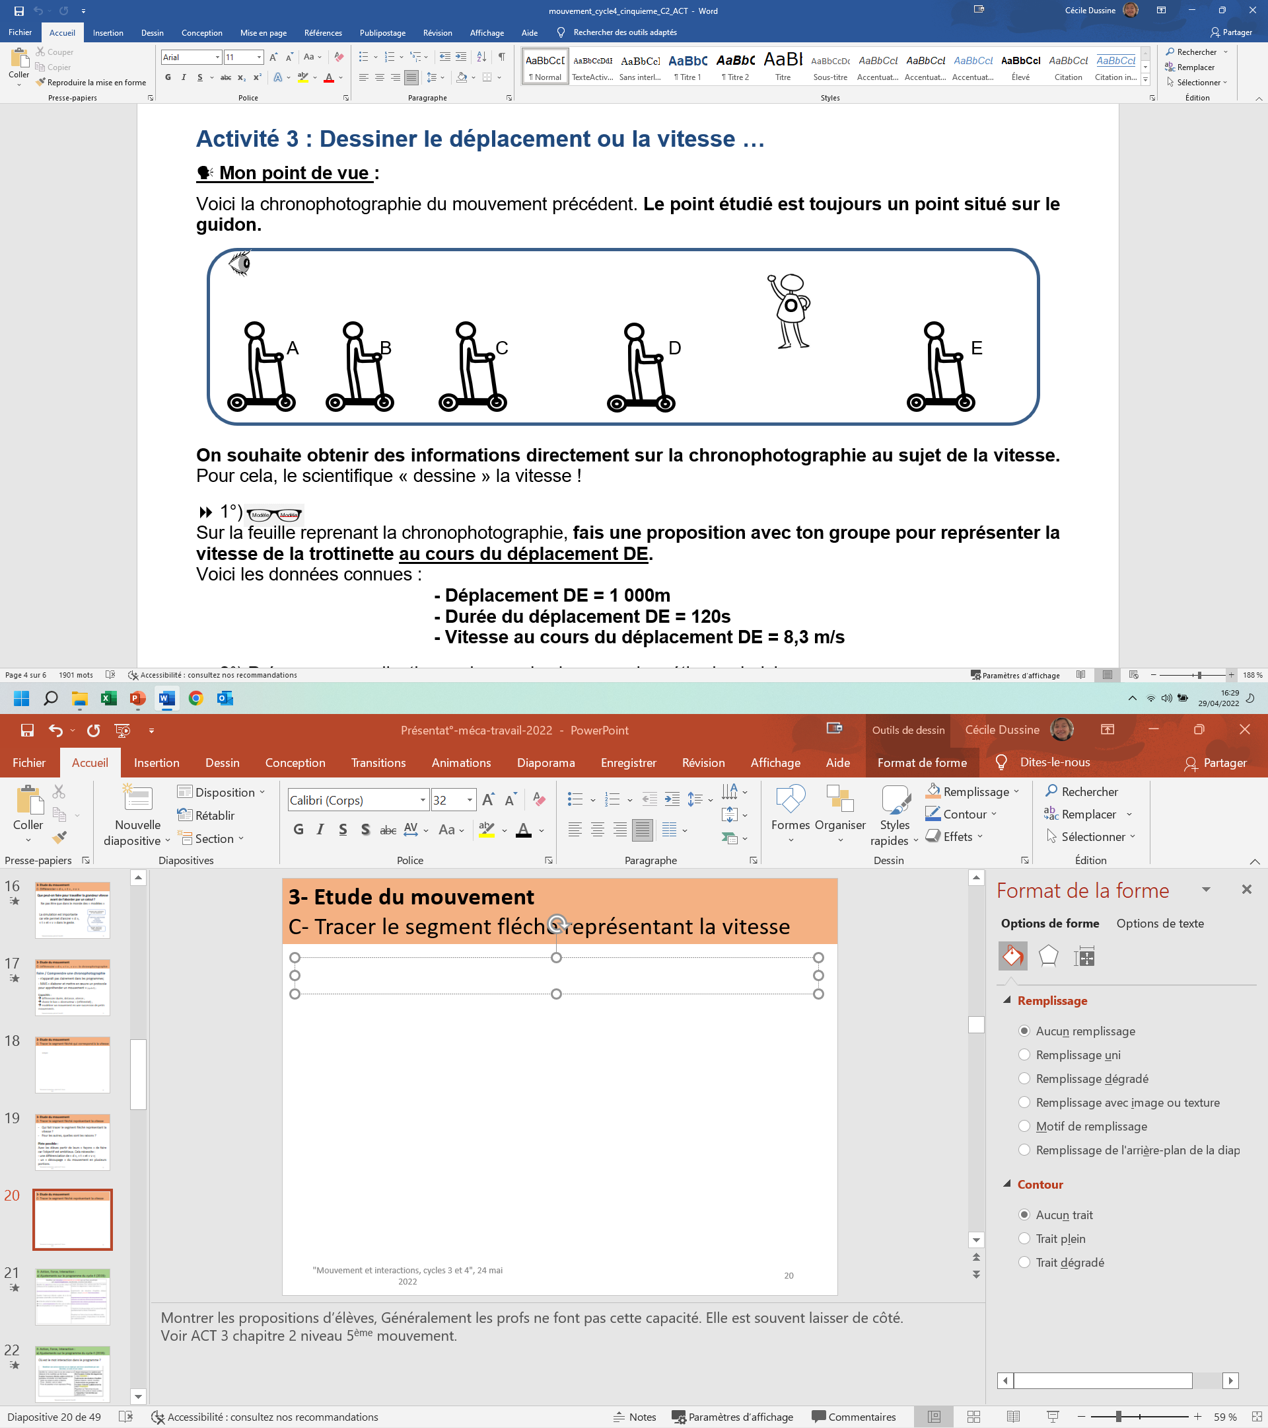
3- Difficultés des élèves sur le mouvement
3- Etude du mouvement
E-Tracer le segment fléché représentant la vitesse
Lien Activités 5ème
AE

Slide 56
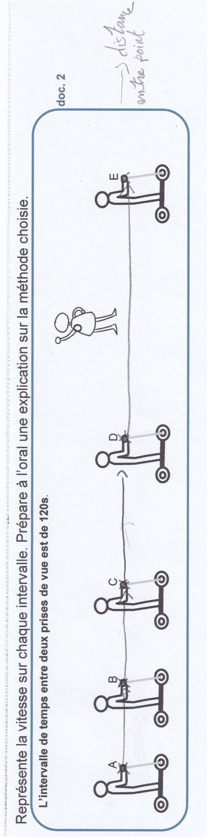
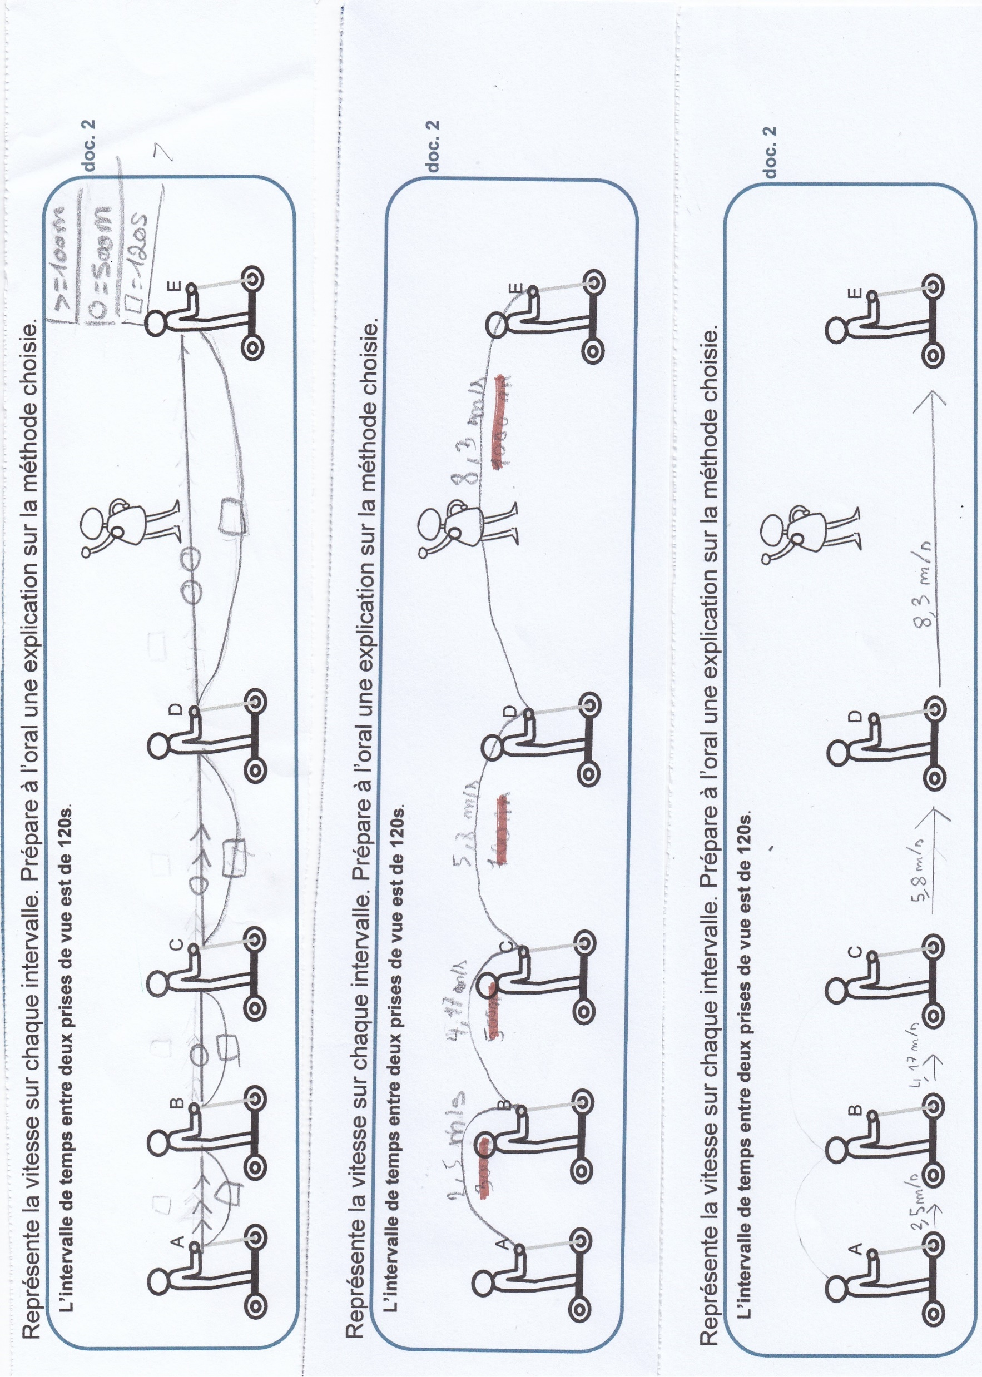
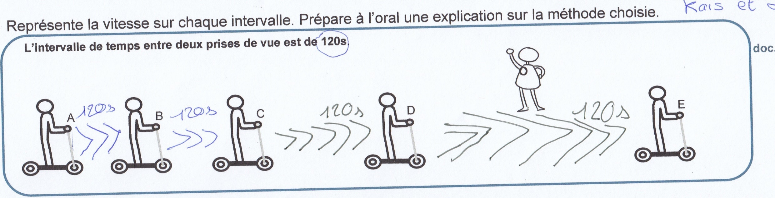
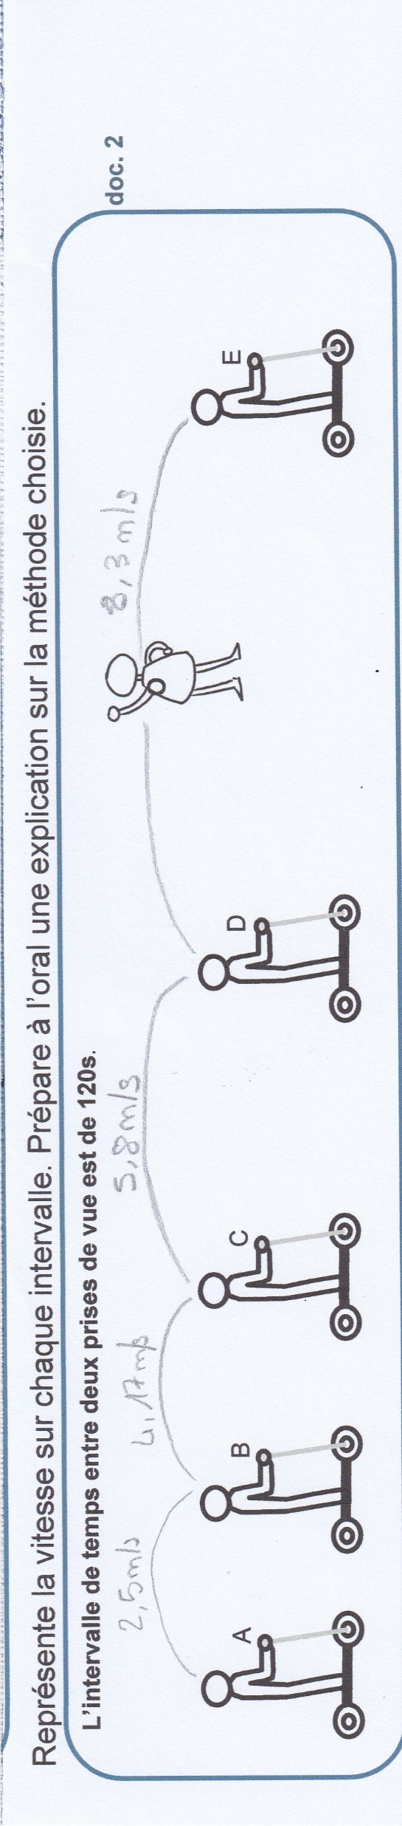
3- Difficultés des élèves sur le mouvement
3- Etude du mouvement
E- Tracer le segment fléché représentant la vitesse

Slide 57
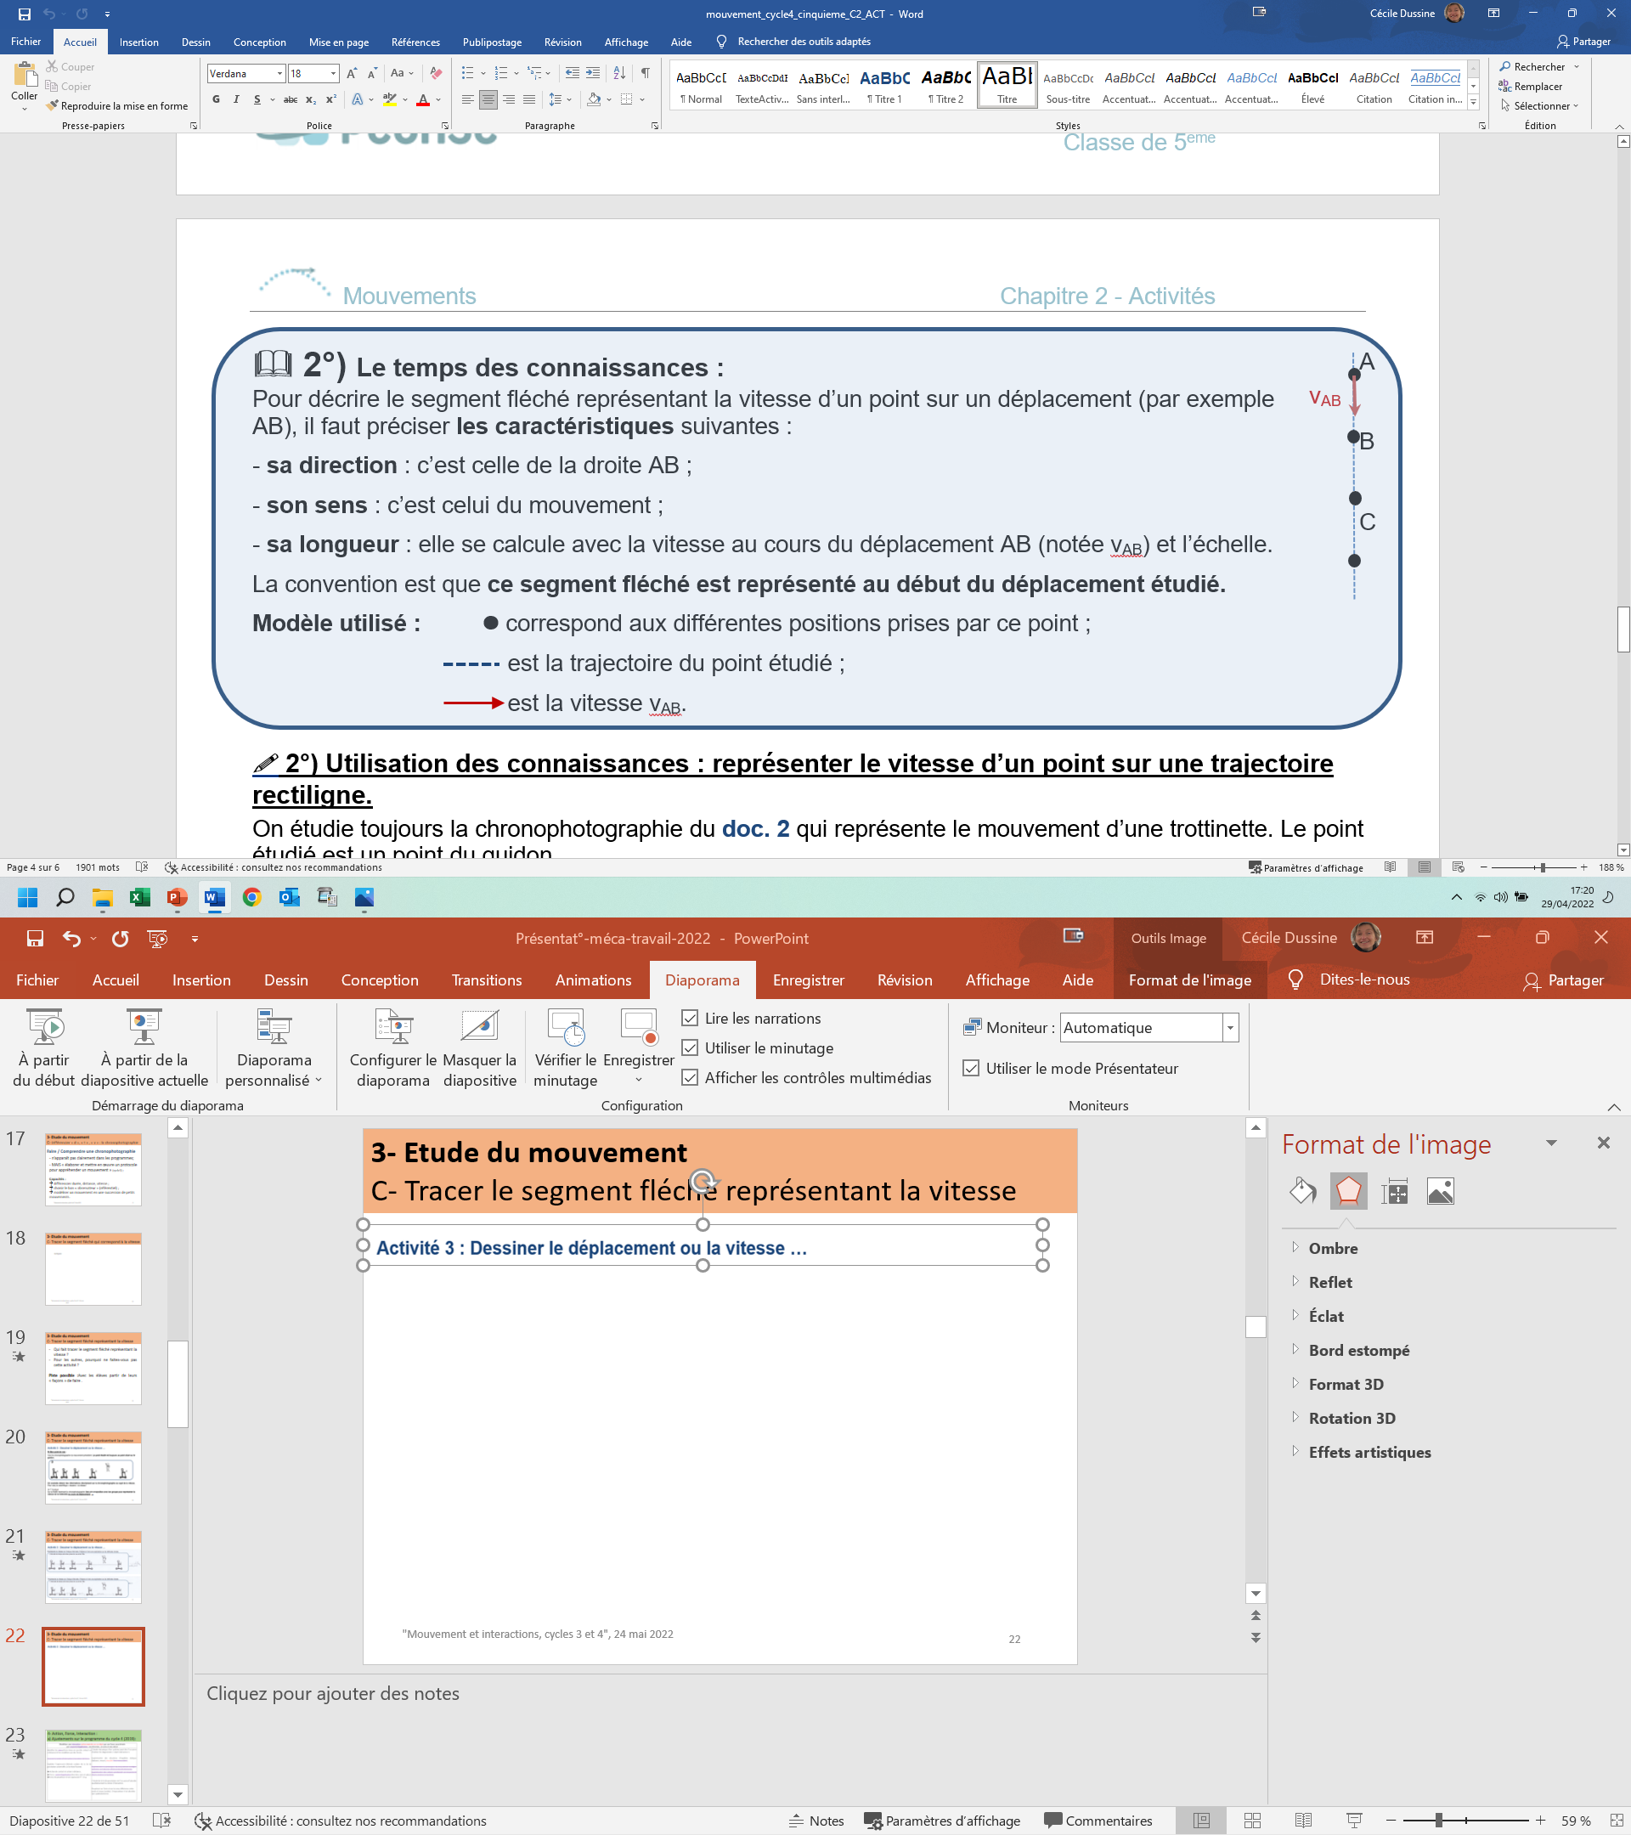
3- Difficultés des élèves sur le mouvement
3- Difficultés des élèves sur le mouvement
E- Tracer le segment fléché représentant la vitesse

Slide 58
4- Action, Force, Interaction
A- Analyse du programme cycle 4 et erreurs dans des manuels de cycle 4
B- Le mot action et ce qui peut agir
C- Ce qu’est la force
D- L’interaction
E- Poids, force gravitationnelle : le risque du « hors sol »
F- Gravitation, impesanteur

Slide 59
4- Action, Force, Interaction
A- Analyse du programme cycle 4 et erreurs dans des manuels de cycle 4
B- Le mot action et ce qui peut agir
C- Ce qu’est la force
D- L’interaction
E- Poids, force gravitationnelle : le risque du « hors sol »
F- Gravitation, impesanteur

Slide 60
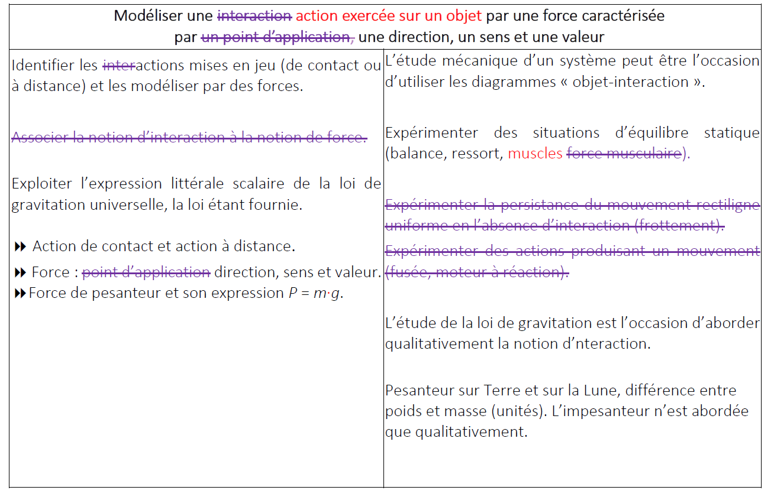
4- Action, Force, Interaction
A- Programme du cycle 4 (2019) et manuels scolaires

Slide 61
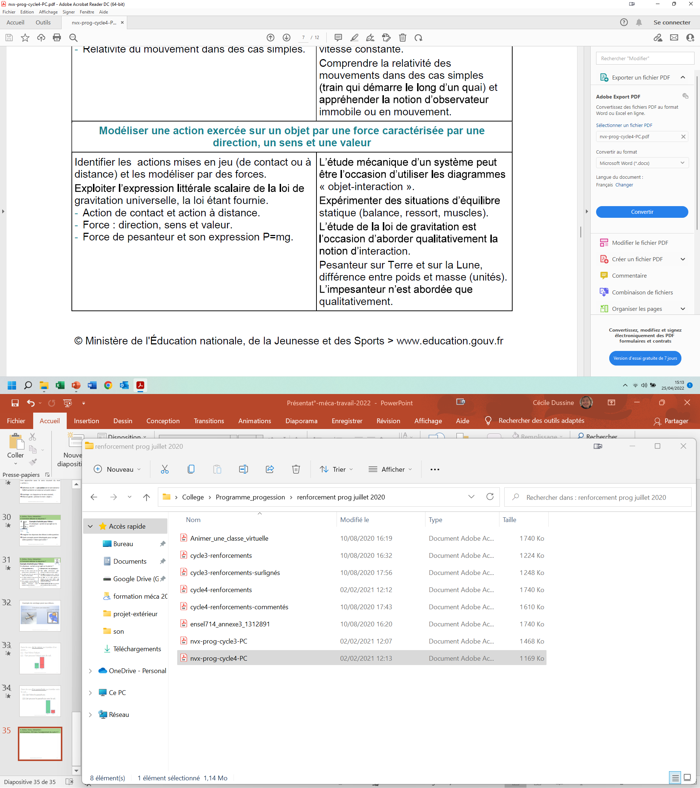
4- Action, Force, Interaction
4- Action, Force, Interaction :
A- Programme du cycle 4 (2019) et manuels scolaires
Où est le mot interaction dans le programme ?

Slide 62
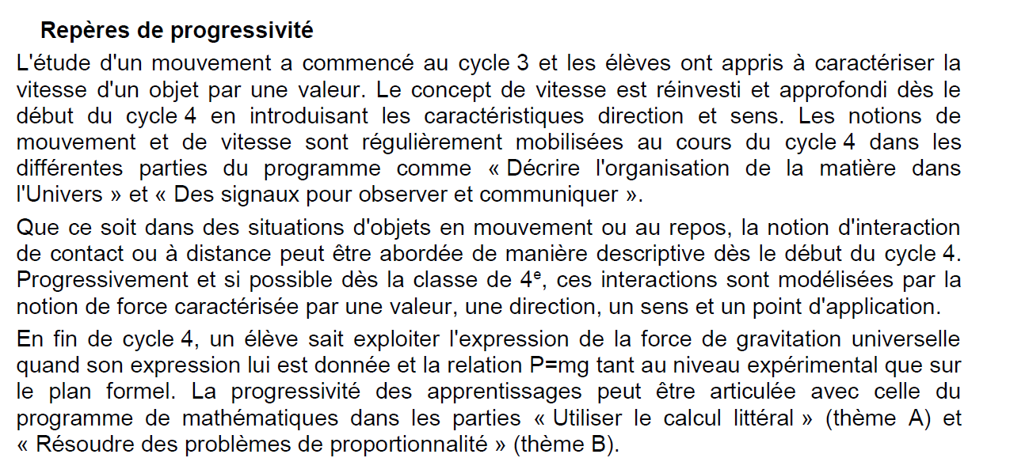
4- Action, Force, Interaction
4- Action, Force, Interaction :
A- Programme du cycle 4 (2019) et manuels scolaires
Où est le mot interaction dans le programme ?

Slide 63
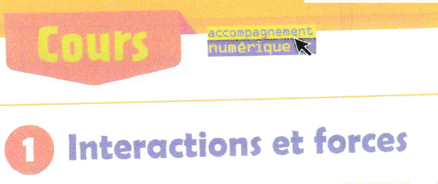
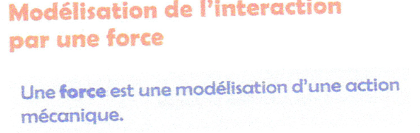

4- Action, Force, Interaction
4- Action, Force, Interaction :
A- Programme du cycle 4 (2019) et manuels scolaires
Bordas, cycle 4 p210

Slide 64
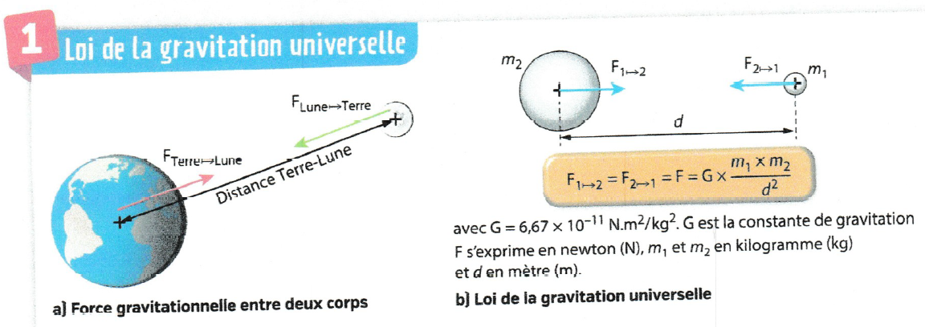
4- Action, Force, Interaction
4- Action, Force, Interaction :
A- Programme du cycle 4 (2019) et manuels scolaires
Nathancycle4

Slide 65
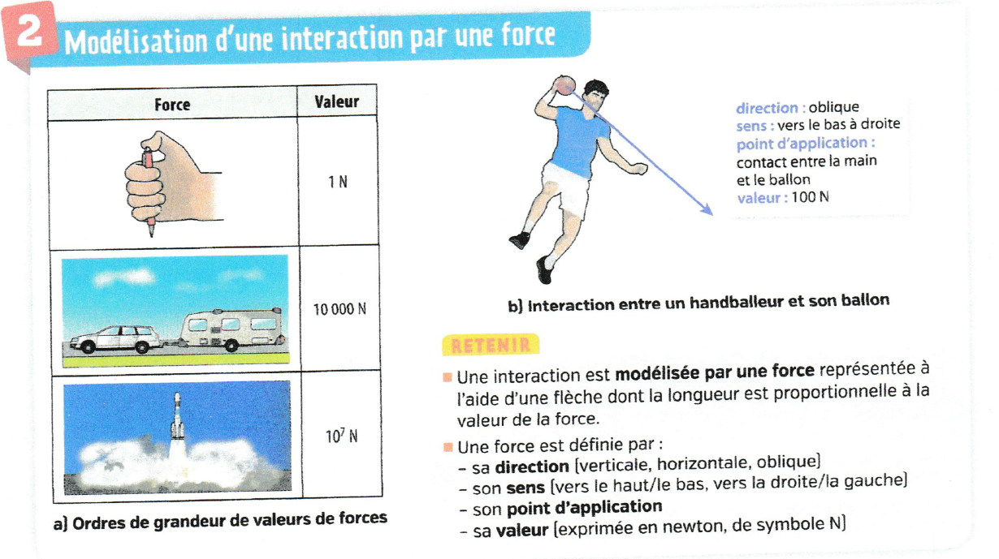
4- Action, Force, Interaction
4- Action, Force, Interaction :
A- Programme du cycle 4 (2019) et manuels scolaires
Nathancycle4

Slide 66
4- Action, Force, Interaction
A- Analyse du programme cycle 4 et erreurs dans des manuels de cycle 4
B- Le mot action et ce qui peut agir
C- Ce qu’est la force
D- L’interaction
E- Poids, force gravitationnelle : le risque du « hors sol »
F- Gravitation, impesanteur

Slide 67
4- Action, Force, Interaction
4- Action, Force, Interaction :
B- Le mot « action » et ce qui peut agir
Quelle définition pour le mot « action » ?
Faire une proposition.
→ Analyse : inconvénients de cette proposition

Slide 68
4- Action, Force, Interaction
4- Action, Force, Interaction :
B- Le mot « action » et ce qui peut agir
Une autre approche avec le sens courant du mot « action ».
Définition du TLFI : « une action est le nom donné à l’effort qu’exerce un corps sur un autre corps.»
Avantage : s’appuyer sur le sens courant.
Sans négliger les nuances de significations physique vs vie courante qui restent à construire
objet
objet

Slide 69
4- Action, Force, Interaction
B- Le mot « action » et ce qui peut agir
Ce qui agit
N’est pas forcément en mouvement
Ne génère pas forcément de mouvement
Relève du monde des objets → quelque chose de matériel (et pas un phénomène)
La signification du mot objet doit être étendue par rapport à son signification courante

Slide 70
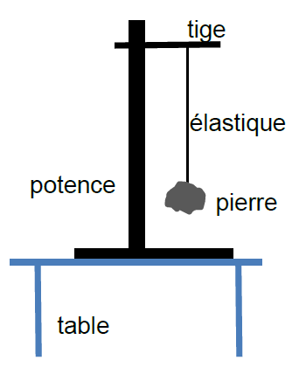

4- Action, Force, Interaction
B- Le mot « action » et ce qui peut agir
Lien activités "action" 5ème
Exemple d’activité pour l’élève :
En physique : qu’est-ce qui agit sur la pierre ?
Imaginer les réponses des élèves à cette question.
Quels concepts seront développés pour corriger cette question ? Dans quel ordre ?

Slide 71
4- Action, Force, Interaction
4- Action, Force, Interaction :
B- Le mot « action » et ce qui peut agir
En physique : qu’est-ce qui agit sur la pierre ?
« Vie quotidienne » A construire « en physique »
Seuls les êtres vivants font des actions; action = mouvement ; …
Un objet peut être pris dans les mains, il est non-vivant ;
Les objets tombent à cause de la gravitation ou de la gravité ;
L’air « appuie » sur les objets et les fait tomber; Ou/Et l’air : milieu matériel nécessaire pour conduire l’action à distance ;
Une action (dictionnaire): effort qu’exerce un objet sur un autre objet ;
Une action peut se faire sans mouvement
Un objet est grand ou petit, vivant ou non-vivant, immobile ou en mouvement
La Terre est un objet agissant à distance sur les autres objets ; une action de contact a lieu quand un objet touche un autre objet.
La prise en compte de l’air sera précisée par le prof dans les activités.

Slide 72
4- Action, Force, Interaction
A- Analyse du programme cycle 4 et erreurs dans des manuels de cycle 4
B- Le mot « action » et ce qui peut agir
C- Ce qu’est la force
D- L’interaction
E- Poids, force gravitationnelle : le risque du « hors sol »
G- Gravitation, impesanteur

Slide 73
La force : une définition « simple »
4- Action, Force, Interaction
4- Action, Force, Interaction :
C- Ce qu’est la force
La force est la modélisation d’une action
Comment décrire la façon dont on agit
Le segment fléché comme recours…

Slide 74
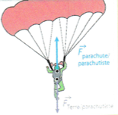
La force : un concept caractérisé par 3 propriétés
4- Action, Force, Interaction
4- Action, Force, Interaction :
C- Ce qu’est la force
Et le point d’application alors ?
Où est le point d’application de la force exercée par la table ?
Et ici ?

Slide 75
La force : un concept caractérisé par 3 propriétés
4- Action, Force, Interaction
4- Action, Force, Interaction :
C- Ce qu’est la force
Le point d’application, une complication inutile…
On fait de la physique du point
Le point d’application n’a de pertinence que lorsqu’on aborde la physique du solide (2e année post-bac)

Slide 76
4- Action, Force, Interaction
4- Action, Force, Interaction
Exemple de la fiche modèle pour les élèves :
« Modéliser les actions par des forces:
Un objet est représenté par un point (un rond ou une croix).
Une action est modélisée par une force qui est représentée par un segment fléché.
Les caractéristiques de la force sont : la direction ; le sens ; la valeur en newton.
La flèche part du point qui modélise l’objet qui subit l’action.
La flèche qui représente la force est notée F_{A/B} qui signifie « force exercée par l’objet A sur l’objet B ».
B
F_{A/B}

Slide 77
4- Action, Force, Interaction
A- Analyse du programme cycle 4 et erreurs dans des manuels de cycle 4
B- Le mot « action » et ce qui peut agir
C- Ce qu’est la force
D- L’interaction
E- Poids, force gravitationnelle : le risque du « hors sol »
F- Gravitation, impesanteur

Slide 78
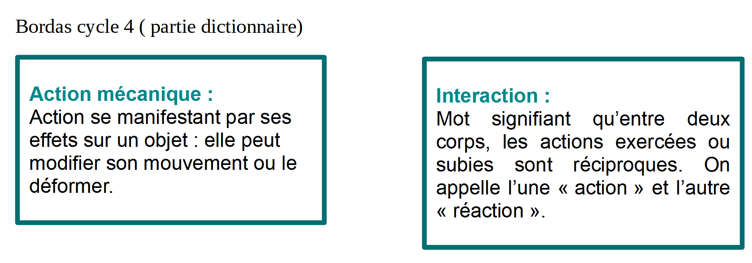


La 3e loi de Newton (ou principe des actions réciproques)
4- Action, Force, Interaction
4- Action, Force, Interaction
D- L’interaction
Une loi qui n’a rien d’évidente
→ elle est souvent jugée arbitraire car elle est éloignée de ce qu’on perçoit.
Une loi qui peut induire une causalité néfaste si on la nomme loi de l’action et de la réaction
→ Insister sur Actions réciproques

Slide 79
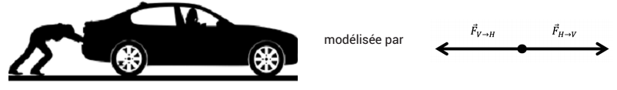

La 3e loi de Newton (ou principe des actions réciproques)
4- Action, Force, Interaction
4- Action, Force, Interaction
D- L’interaction
Une loi que les élèves violent facilement
Une confusion force entre 3e loi de Newton et condition d’équilibre → de l’importance du système
Pas de problème si la voiture ne bouge pas
Mais si elle se met à rouler ?
L’une « gagne » : les forces ne se compensent plus ! → cohérent

Slide 80
4- Action, Force, Interaction
4- Action, Force, Interaction
D- L’interaction
Les actions réciproques modélisées par des forces opposées :
le schéma éclaté
- Méthode de tracé d’un schéma éclaté : Eduscol
Eduscol schéma éclaté
- Méthode adaptée aux élèves de 5ème :
- les deux objets sont représentés séparés même quand ils sont en contact.
- les deux forces sont opposées : même direction, même valeur et sens opposés.
- les deux forces opposées sont de même couleur

Slide 81
4- Action, Force, Interaction
D- L’interaction
Représenter par des forces l’interaction entre la pierre et la Terre (voir situation précédente)
A quoi sert un DOI ?
La pierre
pierre
Schéma éclaté
L’élastique
La Terre
F_{Terre / pierre}
à lister les objets « agissants »;
à différencier le type d’interaction.
F_{pierre/Terre}
Terre

Slide 82
4- Action, Force, Interaction
A- Analyse du programme cycle 4 et erreurs dans des manuels de cycle 4
B- Le mot « action » et ce qui peut agir
C- Ce qu’est la force
D- L’interaction
E- Poids, force gravitationnelle : le risque du « hors sol »
F- Gravitation, impesanteur

Slide 83
4- Action, Force, Interaction
E- Poids, force gravitationnelle : le risque du « hors sol »
Quelles activités proposez-vous aux élèves pour discriminer m, P et g ?
Quelle activité de modélisation fait l’élève ?
MONDE DES THÉORIES ET DES MODÈLES
Lois, relations, concepts
Intensité de pesanteur
poids
MONDE MATÉRIEL
Objets / événements / phénomènes
masse

Slide 84
4- Action, Force, Interaction
4- Action, Force, Interaction
E- Poids, force gravitationnelle : le risque du « hors sol »
Nous vous proposons 3 activités (ACT2, 3 ou 4) sur m, P et g : chaque groupe étudie qu’une seule activité.
Voir lien site Pégase : Lien activités 4ème
Que fait l’élève comme activité de modélisation pour chaque exemple ?
MONDE DES THÉORIES ET DES MODÈLES
Lois, relations, concepts
MONDE MATÉRIEL
Objets / événements / phénomènes

Slide 85
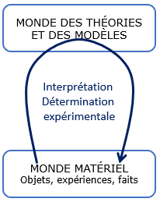
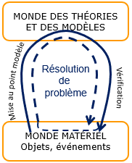
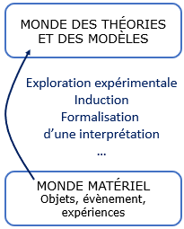
4- Action, Force, Interaction
4- Action, Force, Interaction :
E- Poids, force gravitationnelle : le risque du « hors sol »
Activité 2 : Analyser des chronophotographies ou « les variations du poids en fonction de g. »
Activité 3 : Fabriquer son dynamomètre ou « mesurer le poids »
Activité 4 : Plus léger ou plus lourd dans l’eau ou «découvrir l’action exercée par l’eau ».

Slide 86
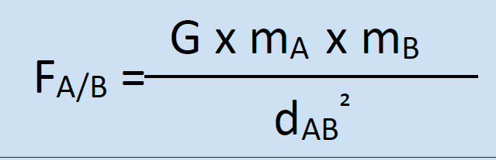
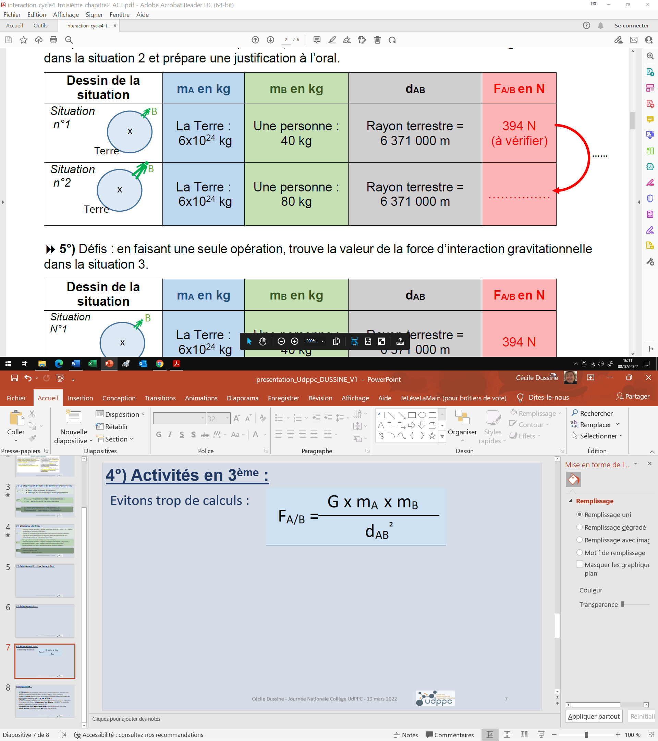
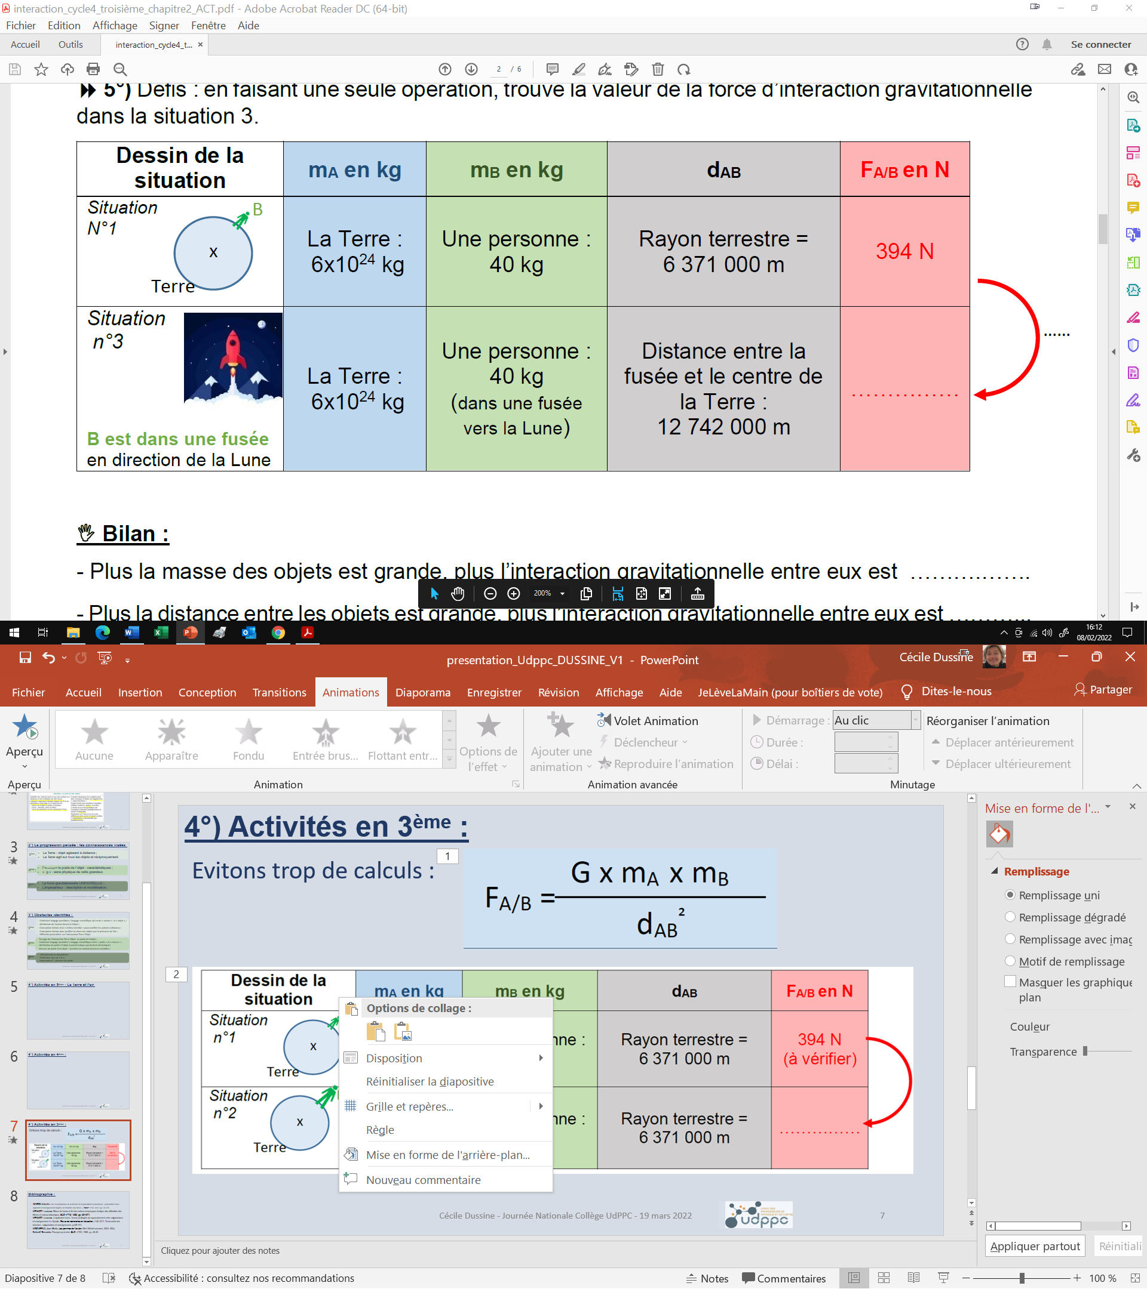
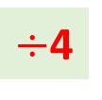
4- Action, Force, Interaction
E- Poids, force gravitationnelle : le risque du « hors sol »
Un autre exemple : « Relation mathématique sur la force gravitationnelle Universelle »
x2
788 N
$÷$4
98,5 N

Slide 87
4- Action, Force, Interaction
A- Analyse du programme cycle 4 et erreurs dans des manuels de cycle 4
B- Le mot « action » et ce qui peut agir
C- Ce qu’est la force
D- L’interaction
E- Poids, force gravitationnelle : le risque du « hors sol »
F- Gravitation, impesanteur

Slide 88
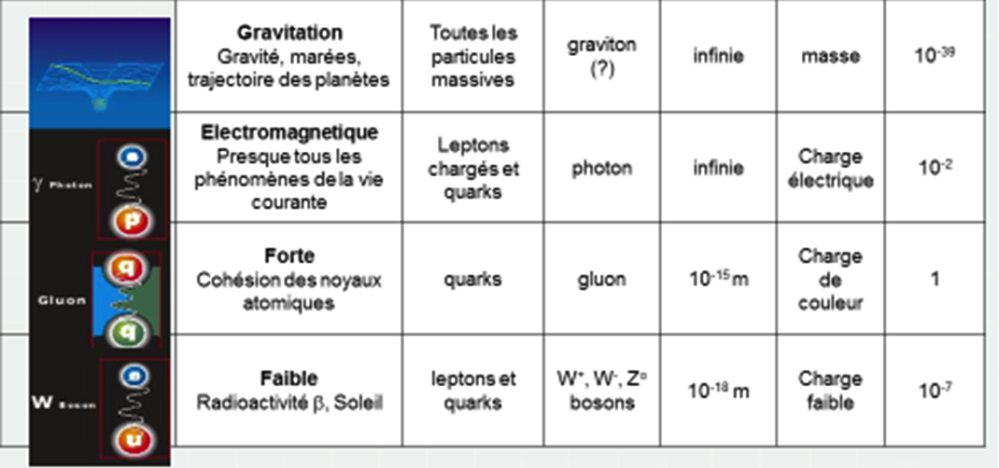
4- Action, Force, Interaction
F- Gravitation, impesanteur
La gravitation est un phénomène universel : une des interactions fondamentales (de grande portée, de faible intensité)
Source : CERN / IPNL / CMS 2016

Slide 89
4- Action, Force, Interaction
F- Gravitation, impesanteur
Sur Terre ou sur tout astre massif, on parle de gravité.
Sur Terre ou sur tout astre massif, en tenant compte de la rotation éventuelle, on parle de pesanteur.
Gravitation
Gravité
Pesanteur
(si prise en compte de la rotation)
Sur astre
universel

Slide 90


4- Action, Force, Interaction
F- Gravitation, impesanteur
L’impesanteur n’est ni une absence de gravité, ni une absence de pesanteur
… mais un terme utilisé pour décrire les situations où un système est seulement soumis au phénomène de pesanteur
Tous les systèmes en impesanteur
ont la même accélération
  Et pourquoi ?
$$m×\vec{a}=m×\vec{g}$$
Masse inertielle : propriété du système qui quantifie la difficulté à accélérer à force donnée
Masse gravitationnelle : propriété du système qui quantifie la difficulté à accélérer à force donnée
Donc
$$\vec{a}=\vec{g}$$
grâce au principe d’équivalence

Slide 91

4- Action, Force, Interaction
F- Gravitation, impesanteur
L’impesanteur est un modèle : situation idéale
En pratique, dans les situations qu’on modélise comme des situations d’impesanteur, les systèmes sont soumis à d’autres forces très faibles.
Aucune expérience physique ne peut différencier une chute libre d’une situation d’absence de gravité
[Quand j’ai été assis sur une chaise au Bureau des Brevets, à Berne, en 1907] me vint l’idée la plus heureuse de ma vie : le champ gravitationnel n’a qu’une valeur relative, à la manière du champ électrique engendré par l’induction magnétoélectrique. Parce que pour un observateur tombant en chute libre du toit d’une maison, il n’existe – du moins dans son voisinage immédiat - aucun champ gravitationnel. Si d’ailleurs cet observateur laisse tomber des corps, ceux-ci restent par rapport à lui dans un état de repos ou de mouvement uniforme, et cela indépendamment de leur nature physique ou chimique (en ignorant bien sûr ici la résistance de l’air). Cet observateur a donc le droit de se considérer au repos.

Slide 92
4- Action, Force, Interaction
F- Gravitation, impesanteur
Qu’est-ce qu’on aimerait que retienne l’élève sur « la gravitation » ?
La gravitation est universelle (univers)
Comment faire « intervenir les deux mondes » dans une activité sur l’impesanteur ?
« Une souris en impesanteur »

Slide 93
4- Action, Force, Interaction
F- Gravitation, impesanteur
Supports pédagogiques :
vidéo de la NASA. Une chambre à vide : chute libre d’une « plume » et d’une « boule »: https://www.dailymotion.com/video/x29kz8g
vidéo « Expérience imaginée : une souris dans la boule en chute libre» : https://youtu.be/sEeWCzlnSVU
vidéo de T. Pesquet dans l’ISS « qui plie les jambes »: https://www.youtube.com/watch?v=WzZPFyPHMjg

Slide 94
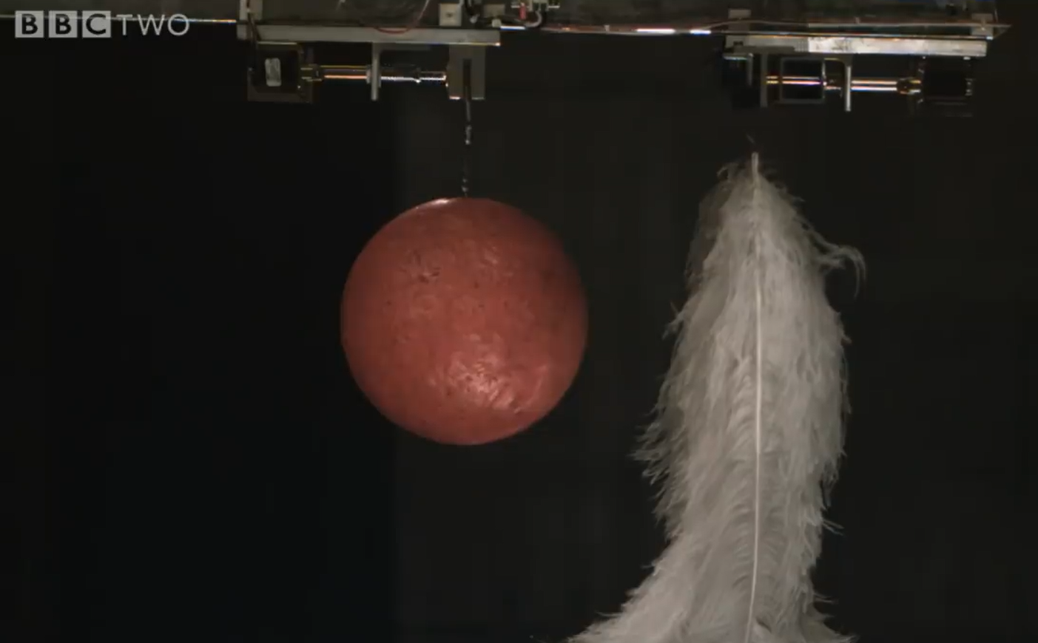
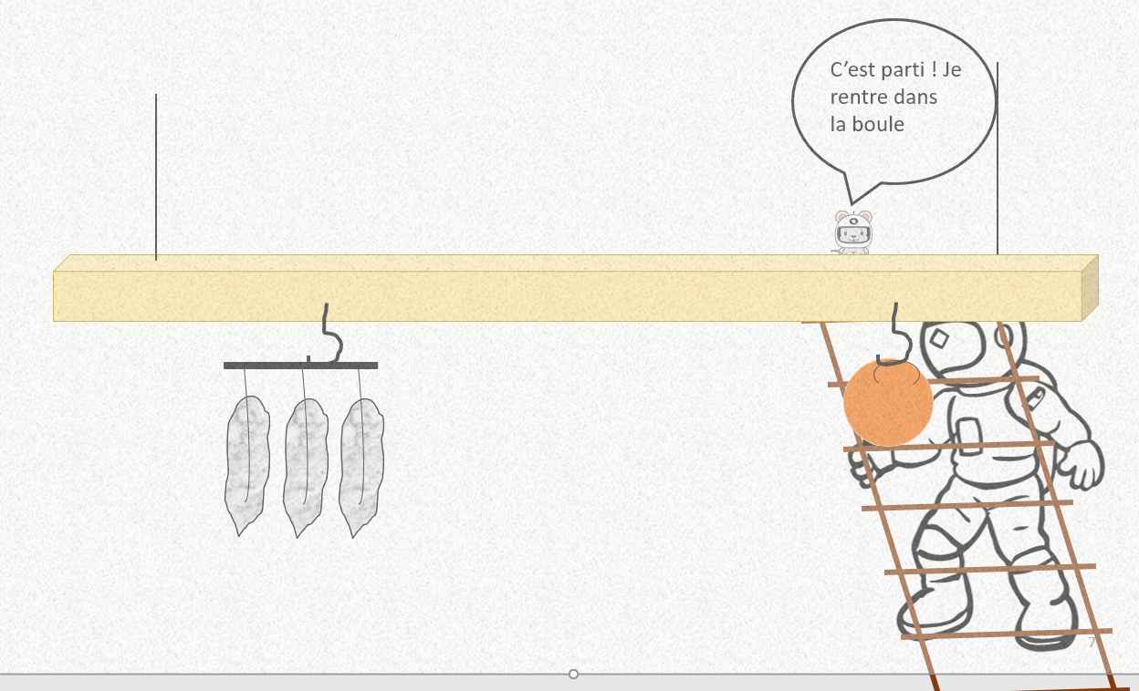
4- Action, Force, Interaction
F- Gravitation, impesanteur
En 3ème : objet qui « flotte » ou en impesanteur
Les temps forts des vidéos:
Vidéo de la Nasa :
Chute libre dans une chambre à vide
Vidéo : expérience imaginée dans la chambre à vide : une souris s’installe dans la boule et un cosmonaute chute en tenant la boule.

Slide 95
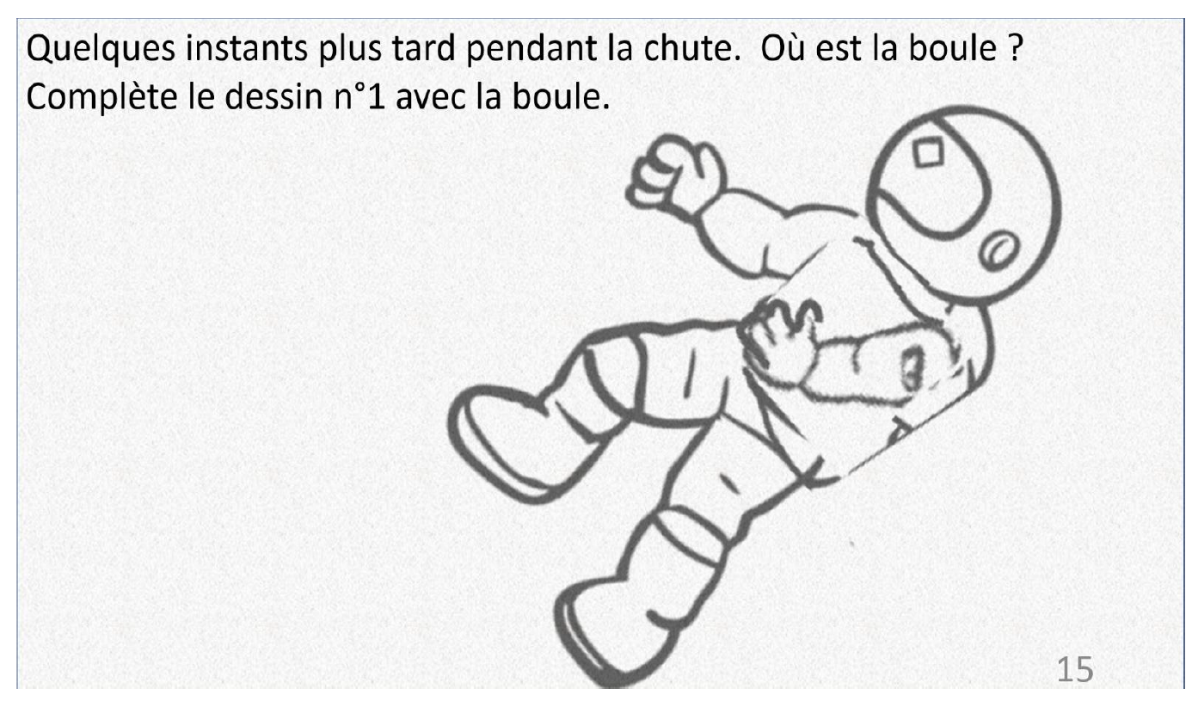



4- Action, Force, Interaction
F- Gravitation, impesanteur
« objet qui flotte » ou en impesanteur
 Le temps des connaissances :
Dans le vide, des objets de masses différentes tombent de la même façon.
Notes:
Tous les objets = quelque soit la masse. À insister

Slide 96







4- Action, Force, Interaction
F- Gravitation, impesanteur
5) Temps de la recherche : Imagine que la souris qui est dans la boule en chute libre plie les jambes derrière elle, sans sauter.
Complète le dessin n°2.
En observant la souris depuis la boule, que constates-tu ?
Elle « flotte ».
Elle est en impesanteur.
Modèle Modèle
BILAN : Un objet en impesanteur est soumis uniquement à la force gravitationnelle exercée par la Terre, il n’y a aucune action de contact qui s’exerce sur lui.

Slide 97


4- Action, Force, Interaction
F- Gravitation, impesanteur
L’impesanteur du cosmonaute
« Monde des objets » :
Comparer avec « la souris dans la boule ».
▪ 1) Où est située la caméra ?
▪ 2) Décris T. Pesquet.
▪ 3) Les mouvements T. Pesquet (80kg) et l’ISS (420t) sont-ils
identiques quand on les observe depuis la Terre ?
T. Pesquet est en impesanteur.
« Monde des modèles » :
T. Pesquet
Modèle Modèle
La Terre
Le cosmonaute en impesanteur subit la force gravitationnelle exercée par la Terre
Dessin n°2
Lien vers doc de JM Vigoureux (pour aller plus loin)

